Slide 1
რევაზ ინანიშვილის მოთხრობა ”ფრთხებიან ყვავები დამბაჩის ხმაზე?”
დ ა მ ხ მ ა რ ე რ ე ს უ რ ს ი

Slide 2
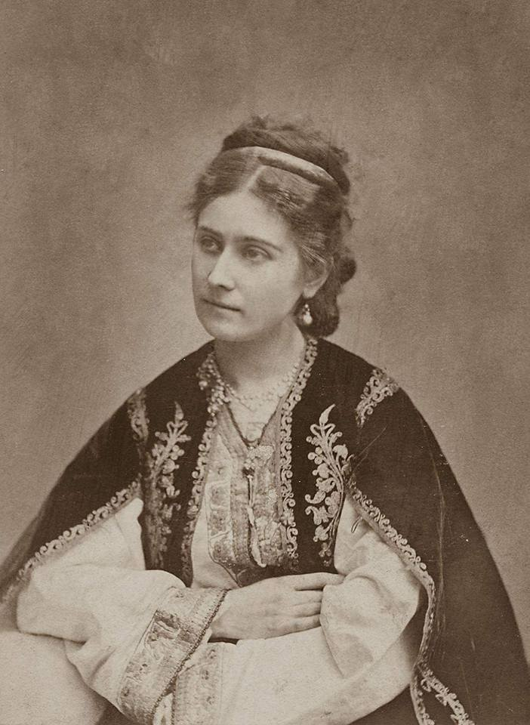
პელაგია (პაშა) მანუჩარის ასული დადიანი-ვიტგენშტეინი (დაიბადა 1847 წელს- გარდაიცვალა ?...)

Slide 3
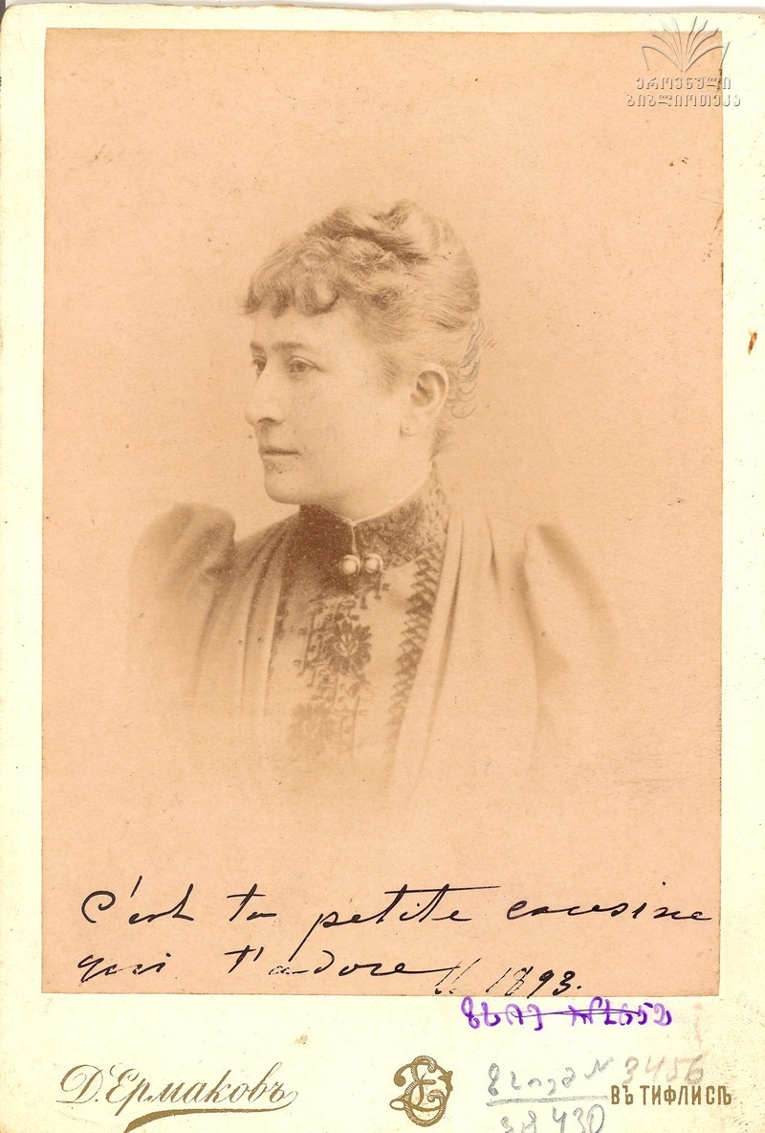
პაშა დადიანი 1893 წელს

Slide 4
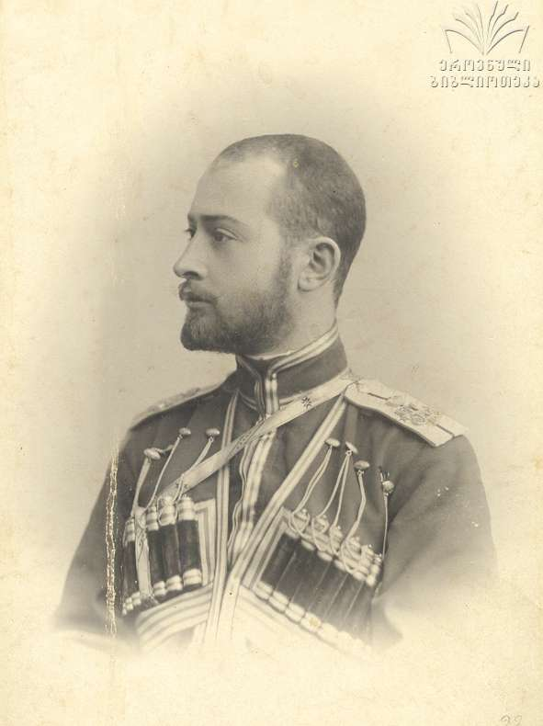
გრიგოლ (გრიცკო) ვიტგენშტეინი მოკლეს 35 წლისა, ცხოვრობდა სავარაუდოდ 1860-1892 წლებში

Slide 5
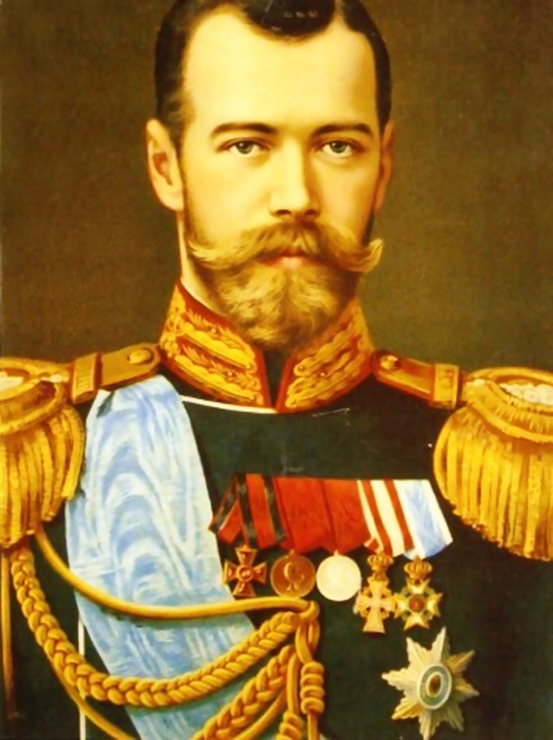
ნიკოლოზ II ალექსანდრეს ძე (რუს. Никола́й II Алекса́ндрович) (დ. 18 მაისი 1868, ცარსკოე სელო – 17 ივლისი 1918, ეკატერინბურგი) - რუსეთის ბოლო იმპერატორი 1894-1917 წლებში. პოლონეთის მეფე, ფინეთის დიდი ჰერცოგი. მისი მმართველობა 1917 წელს რუსეთის რევოლუციით დასრულდა, რის შემდეგაც ის და მისი ოჯახი ბოლშევიკებმა დახვრიტეს.

Slide 6
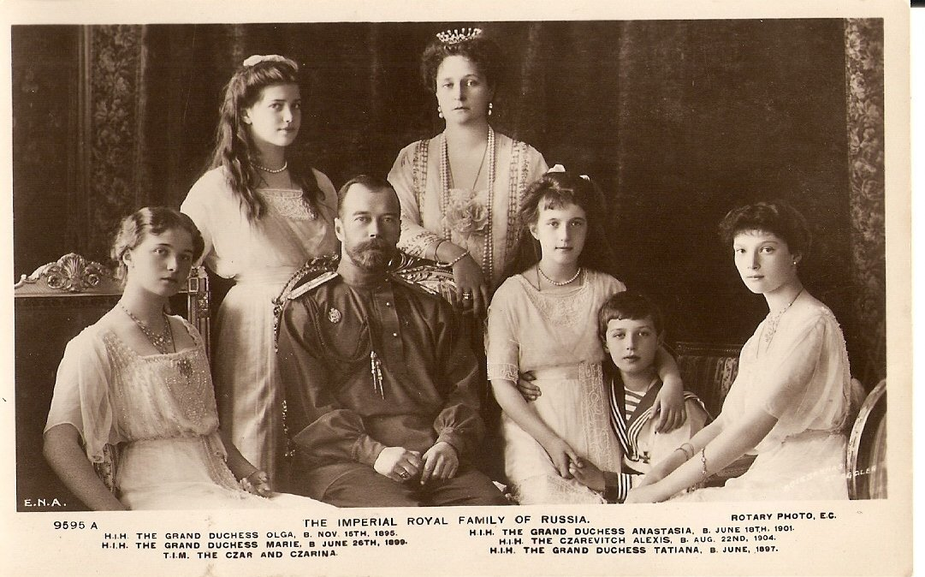
იმპერატორი ნიკოლოზ მეორე და იმპერატრიცა ალექსანდრა ფიოდოროვნა შვილებთან

Slide 7
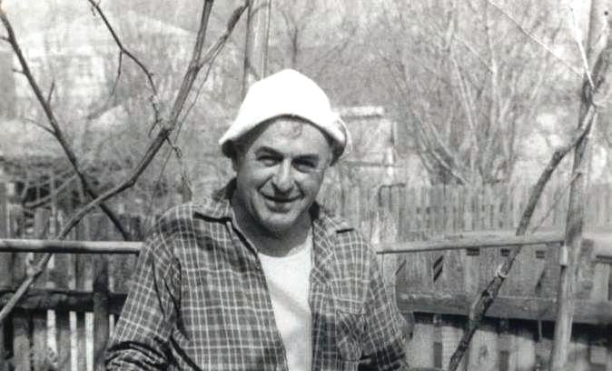
რევაზ ინანიშვილი (1926-1991)

Slide 8
თაობათა აღწერა ამერიკულ სამეცნიერო ლიტერატურაში:
G e n e r a t i o n s:
Lost Generation (1880-1900)
G.I. Generation (1900-1920)
Silent Generation (1920-1940)
Baby boomers (1940-1960)
Generation X (1960-1980)
Millennials (Generation Y) (1980-2000)
Generation Z (2000-2020)

Slide 9
Lost generation - დაკარგული თაობა (1880-1900)
The Lost Generation is the generation that came of age during World War I (1914-1918).
დაკარგული თაობა (ინგლ. "Lost Generation"), 1920-იანი წლების ევროპელ და ამერიკელ მწერალთა ჯგუფის პირობითი სახელწოდება. ჯგუფის ლოზუნგი გახდა გერტრუდ სტაინის სიტყვები: "თქვენ ყველანი დაკარგული თაობა ხართ!" ამ ჯგუფს მიაკუთვნებენ მწერლებს, რომლებმაც განიცადეს პირველი მსოფლიო ომის საშინელება, დაკარგეს დემოკრატიზმის გადარჩენის იმედი, რწმენა ტრადიციისა და მომავლისა და ანარქისტულ თვალსაზრისზე დადგნენ.

Slide 10
დაკარგული თაობის ცნობილი წარმომადგენლები:
მწერლები:
ერნესტ ჰემინგუეი (სიცოცხლე თვითმკვლელობით დაასრულა), უილიამ ფოლკნერი...
არტ-ხელოვნება:
მერი პიკფორდი, ჰემფრი ბოგარტი, ფრენსის სკოტ ფიცჯერალდი, ალფრედ ჰიჩკოკი, ჯორჯ გერშვინი, ჩარლი ჩაპლინი...
პოლიტიკოსები:
ჰარი ტრუმენი, დუაიტ ეიზენჰაუერი, ადოლფ ჰიტლერი, ნიკიტა ხრუშოვი, ბენიტო მუსოლინი, ჯავაჰარლალ ნერუ...

Slide 11
G.I. Generation (1900-1920)
G.I. Generation (also known as the WW II Generation, The Greatest Generation in the United States, or the Federation Generation in Australia) is the demographic cohort following the Lost Generation. There are no precise dates for when this cohort starts or ends; demographers and researchers typically use the early 1900s as starting birth years and ending birth years in the mid-1920s.

Slide 12
G.I. GENERATION - ”დიადი თაობის” ცნობილი წარმომადგენლები:
მწერლები:
ჯონ სტეინბეკი, ჯორჯ ორუელი, ჯერომ დევიდ სელინჯერი, ჯეკ კერუაკი, ივლინ ვო, იან ფლემინგი
არტ-ხელოვნება:
სალვადორ დალი, ვოლტ დისნეი, კლარკ გეიბლი, ლუის არმსტრონგი, მარლენ დიტრიხი, დიმიტრი შოსტაკოვიჩი, ფრენკ სინატრა, მარლონ ბრანდო, აკირა კუროსავა
პოლიტიკოსები:
ჯონ კენედი, ლინდონ ჯონსონი, ჯერალდ ფორდი, ჯიმი კარტერი, რონალდ რეიგანი, ჯორჯ ბუში

Slide 13
Silent generation - მდუმარე თაობა (1920-1940)
The Silent Generation is the demographic cohort following the G.I. Generation, roughly those born from the mid-1920s to the early-to-mid 1940s.
While there were many civil rights leaders, the "Silents" are called that because many focused on their careers rather than on activism, and people in it were largely encouraged to conform with social norms. Many members of the Silent Generation felt it was dangerous to speak out.

Slide 14
“მდუმარე თაობის” ცნობილი წარმომადგენლები:
არტ-ხელოვნება:
ბრიჯიტ ბარდო, სოფი ლორენი, სტივ მაკკვინი, რობერტ რედფორდი, კლინტ ისტვუდი, ჯეიმს ბრაუნი, მორგან ფრიმენი, მერლინ მონრო, ალ პაჩინო, ბი ბი კინგი, რეი ჩარლზი
პოლიტიკოსები:
მარტინ ლუთერ კინგი, დალაი ლამა, ბენედიქტ XVI, ჯონ მაკკეინი, რობერტ კენედი, ფიდელ კასტრო, ჩე გევარა, სილვიო ბერლუსკონი, სადამ ჰუსეინი

Slide 15
Baby boomers generation (1940-1960) შობადობის მკვეთრი მატების დროს დაბადებული თაობა
Baby Boomers (also known as Boomers) are the demographic cohort following the Silent Generation. There are varying timelines defining the start and the end of this cohort; demographers and researchers typically use birth years starting from the early- to mid-1940s and ending anywhere from 1960 to 1964.
As a group, baby boomers were the wealthiest, most active, and most physically fit generation up to the era in which they arrived, and were amongst the first to grow up genuinely expecting the world to improve with time.

Slide 16
Baby boomers თაობის ცნობილი წარმომადგენლები:
მწერლები:
სალმან რუშდი, კაზუო იშიგურო, ფილიპ პულმანი, ჯულიან ბარნსი, ლოურენს ჰილი
არტ-ხელოვნება:
ჯონ ბონ ჯოვი, ბონო, დევიდ ბოუვი, ნიკოლას ქეიჯი, კევინ კოსტნერი, მერილ სტრიპი, მელ გიბსონი, მელანი გრიფიტი, ჯერემი აირონსი, მაიკლ ჯეკსონი, სტივ ჯობსი
პოლიტიკოსები:
ბილ კლინტონი, ჯორჯ უოკერ ბუში, დონალდ ტრამპი

Slide 17
Generation X (1960-1980)
Sometimes referred to as the “lost” generation. Known as the generation with the lowest voting participation rate of any generation. Gen X-ers were quoted by Newsweek as “the generation that dropped out without ever turning on the news or tuning in to the social issues around them.”Gen X is often characterized by high levels of skepticism, “what’s in it for me” attitudes.

Slide 18
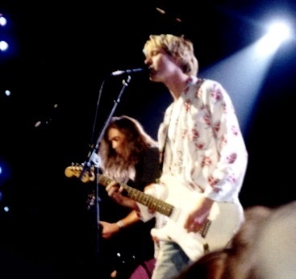
Nirvana singer Kurt Cobain (pictured here in 1992) was called the "voice of Generation X“
1994 წელს სიცოცხლე თვითმკვლელობით დაასრულა

Slide 19
Millennials, Generation Y, Echo Boomers or Millenniums (1980-2000)
The largest cohort since the Baby Boomers,their high numbers reflect their births as that of their parent generation. Gen Y kids are known as incredibly sophisticated, technology wise, immune to most traditional marketing. Gen Y members are much more racially and ethnically diverse and they are much more segmented as an audience aided by the rapid expansion in Cable TV channels,satellite radio, the Internet.

Slide 20
Generation Z (2000-...)
While we don’t know much about Gen Z yet…we know a lot about the environment
they are growing up in. This highly diverse environment will make the grade
schools of the next generation the most diverse ever. More to come on Gen Z…stay tuned.

Slide 21
რ ე ზ ი უ მ ე :
ამერიკულ მეცნიერებაში თაობათა აღწერისა და მათი მახასიათებელების კვლევაში ჩართული იყვნენ: სოციოლოგები, ფსიქოლოგები, ხელოვნებათმცოდნეები, ფილოსოფოსები და სხვა დარგების მკვლევრები. ინტერნეტრესურსებით იძებნება უზარმაზარი მოცულობის სამეცნიერო ლიტერატურა.
ქართულ მეცნიერებას ეს სამუშაო არ ჩაუტარებია. შესწავლილი არ არის უკანასკნელ საუკუნეთა თაობების ესთეტიკა, ღირებულებები, მსოფლმხედველობრივი ორიენტირები.
ყოველ განათლებულს ადამიანს შეუძლია დააკვირდეს თაობათა და მსოფლმხედველობათა ცვლის საინტერესო პროცესებს და სხვადასხვა დარგებიდან მიღებული ცოდნის შეჯერების საფუძველზე იქონიოს საკუთარი შეხედულებები და დასკვნები.
ჩვენი მიზანია ინანიშვილის მოთხრობაში გაცოცხლებულ თაობათა ფასეულობების კვლევა.

Slide 22
თაობები და ღირებულებები:
ვიტგენშტეინი (დაიბადა დაახლოებით 1860 წელს, მოკლეს დაახლოებით 1892 წლამდე პერიოდში...)
(ამერიკული აღწერით ”დაკარგული თაობის” (lost generation) წინა თაობა, აღწერილი არ არის)
რეალიზმის და ჰეროიზმის ეპოქა
რევაზ ინანიშვილი (დაიბადა 1926 წელს)
(ამერიკული აღწერით ”მდუმარე თაობის” (silent generation) წარმომადგენელი)
მეორე მსოფლიო ომის შემდგომი და სტალინური ეპოქის თაობა (რეპრესირებულთა ოჯახებიდან)
მწერლის შვილი (დაიბადა დაახლოებით 1970-იან წლებში)
(ამერიკული აღწერით ”X თაობის” (Generation X) წარმომადგენელი)
1990-იანი წლების პოლიტიკურ-ეკონომიკური კრიზისების თაობა (მილენიუმის და z თაობის მშობლები)
მერვეკლასელი მოსწავლე - თინეიჯერი (დაიბადა 2004 წელს)
(ამერიკული აღწერით ”Z თაობის” (Generation Z) წარმომადგენელი)
ციფრული ტექნოლოგიების თაობა

Slide 23
”მოსწავლე-მკვლევარი” - წყვილებში სამუშაო წარმოდგენილი სქემის მიხედვით
კვლევის სფერო:
მოთხრობის გმირების თაობათა ფასეულობების და მსოფლმხედველობის აღწერა, ისტორიული კონტექსტების გათვალისწინებით;
დაკვირვება პერსონაჟთა ფსიქოპორტრეტებზე და მათი ქცევის მოტივაციების,დამოკიდებულებების ახსნა-გააზრება;
კვლევიდან მიღებული დასკვნების დაკავშირება მოთხრობის იდეურ ანალიზთან და პერსონაჟთა პორტრეტებთან.

Slide 24
დასასრული
გმადლობთ ყურადღებისთვის!

